Slide 1
муниципальное казённое дошкольное образовательное учреждение –
детский сад № 6 г. Татарска
Организация непрерывной образовательной деятельности
в подготовительной группе по теме:
«Значение животных в жизни человека»
Приоритетная область: познавательное развитие (ФЦКМ)
Автор непрерывной образовательной деятельности:
Куликова В.А.

Slide 4
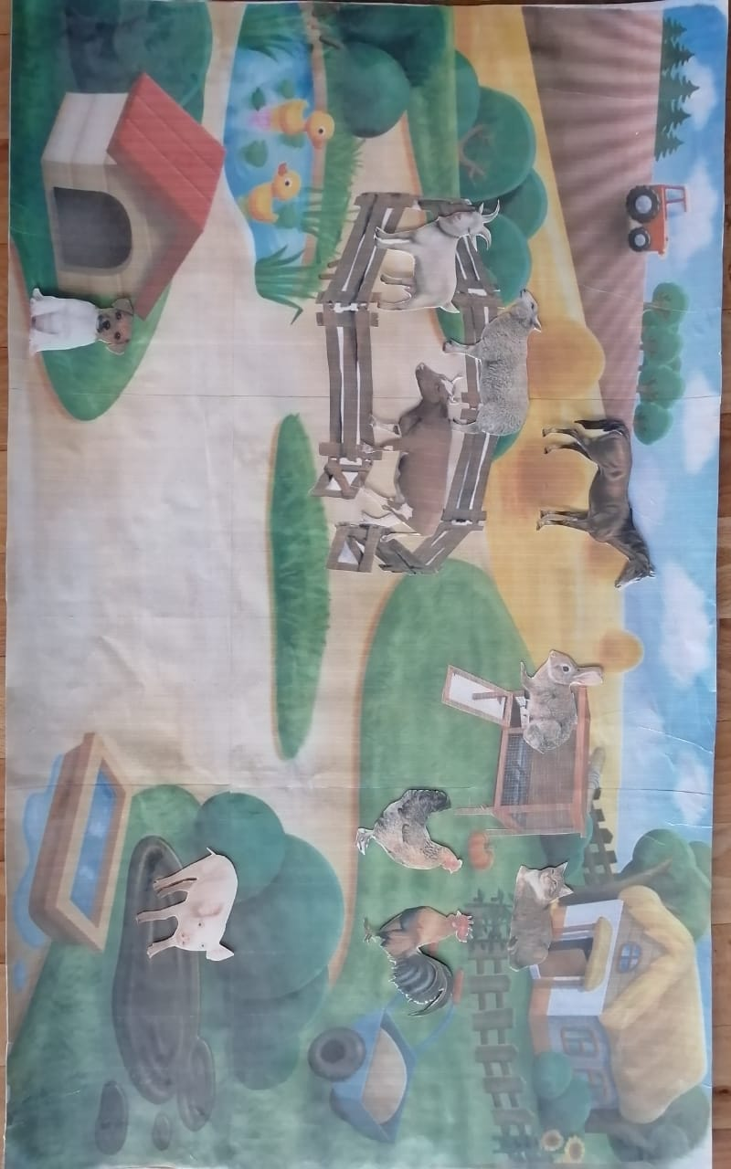

Slide 7
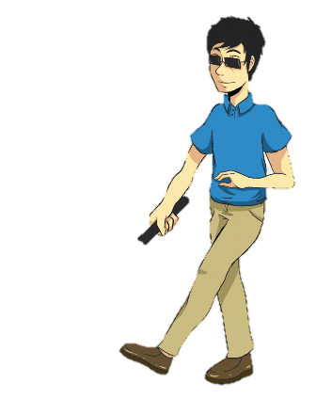
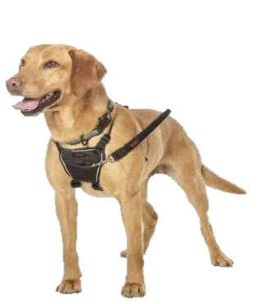
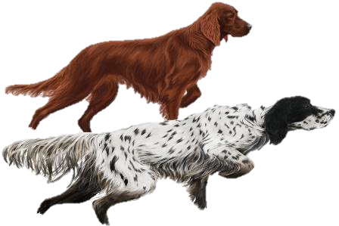
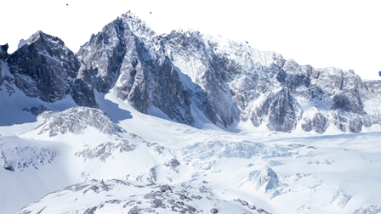
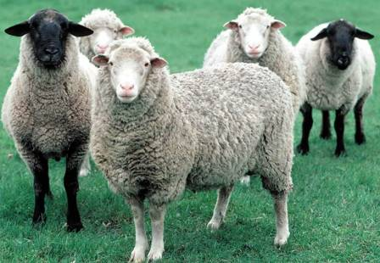
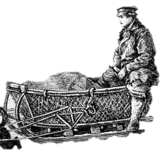
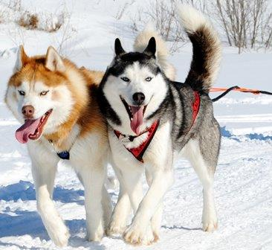

Slide 8
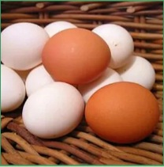
1
2
3

